Slide 1
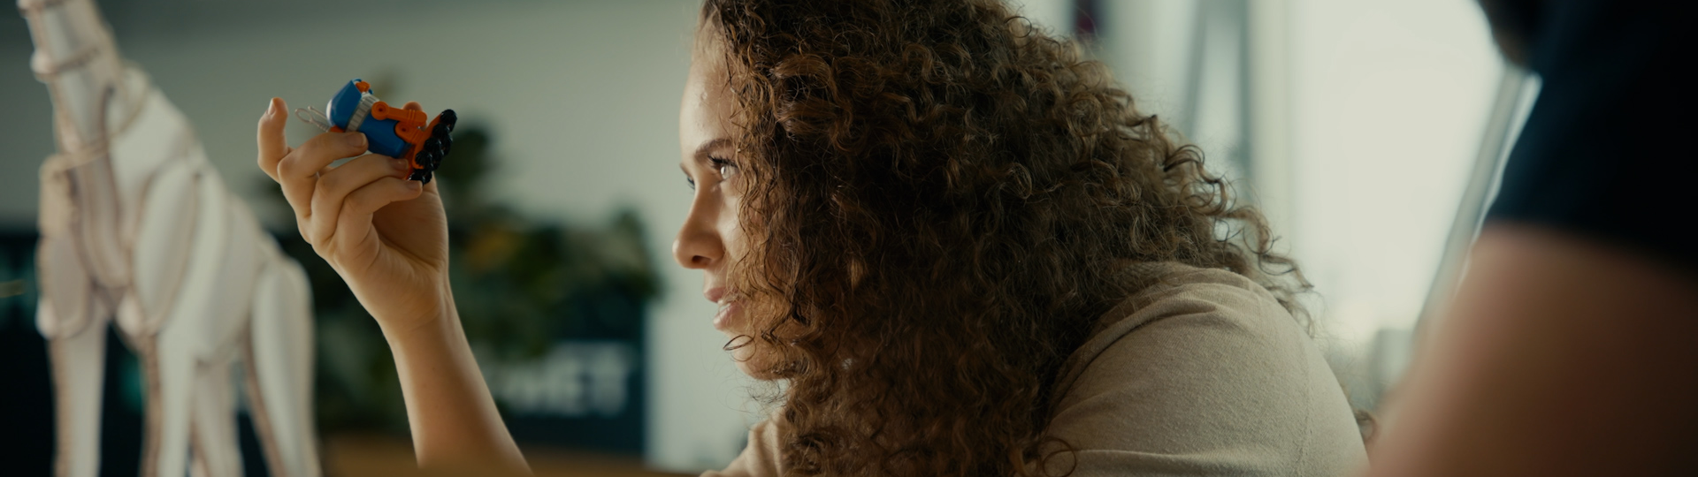
Transformationerna och vår verksamhet
Reflektionsstöd

Slide 2
Vill du sätta igång redan nu?
Här är några exempel på frågor som du själv eller tillsammans med din ledningsgrupp kan reflektera kring:

Slide 3
1. Vad i vår verksamhet gör att vi kan känna oss som en del av ”någonting större”?
2. Hur påverkas vi av transformationerna?

Slide 4
3. Vad är vår tolkning av transformationerna – vad betyder de för oss?
4. Vilka beröringspunkter har vi till respektive transformation?

Slide 5
5. Hur möter och driver vi transformation redan nu? Och framöver?
6. Hur och med vem behöver vi samverka/samarbeta för att möta och driva transformation?

Slide 6
7. …….
8. …….

